Slide 1




El escándalo.
Patricio Tena
Francisco Acuña
Arturo Sosa
Hector Quinde
Daniel Caparroso

Slide 2


¿Qué fue lo que pasó?
La red social sufre un ataque informático el día 25 de Septiembre que afectó a más de 50 millones de cuentas por vulnerabilidades dentro de su sistema.
Se aprovechó de un fallo en el código de acceso por parte de Facebook.

Slide 3

Escándalo en Facebook
Facebook dice que los atacantes pudieron entrar y tomar el control de unos 50 millones de cuentas como si fueran los usuarios a cargo de esas cuentas.
Otros 40 millones de cuentas conectadas a las cuentas comprometidas se consideraron "en riesgo", las cuentas conectadas incluyen solo a los "amigos" de Facebook de las cuentas afectadas.
El incidente también podría haber afectado las cuentas de terceros, como Instagram, que permitieron a los usuarios iniciar sesión con sus cuentas de Facebook, ha reconocido la compañía.

Slide 4
Principios violados
1.3Seré honesto/a y confiable
1.6 Reconoceré adecuadamente la propiedad intelectual
1.7 Respetaré la individualidad de otros
1.8 Respetaré la confidencialidad de otros

Slide 5
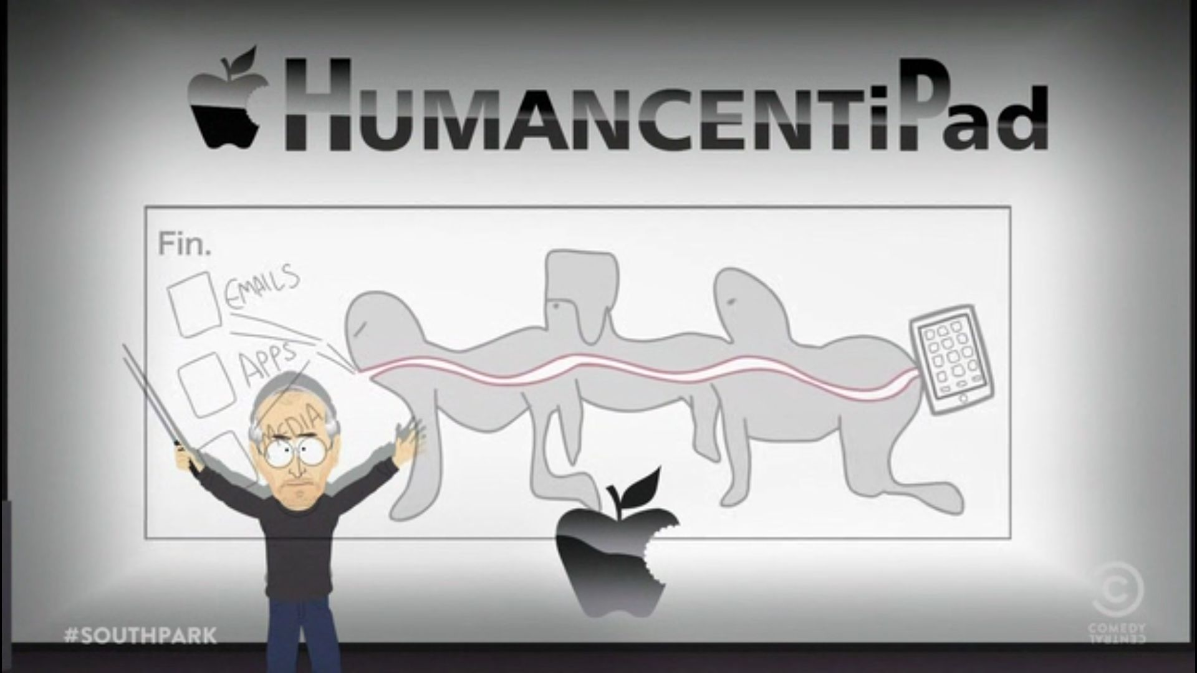
¿Qué hacer?
1. Compruebe los últimos inicios de sesión
2. Precauciones Obtenga alertas sobre inicios de sesión no reconocidos: Facebook le notifica cuando notifica inicios de sesión desde dispositivos o navegadores que no ha utilizado en el pasado. Asegúrese de que esto está encendido.
Inicio de sesión autorizado: verifique la lista de dispositivos en los que no tendrá que usar un código de inicio de sesión. Elimine cualquier dispositivo o navegador en la lista que ya no usa o al que no tiene acceso.
Autenticación de dos factores: agrega una capa adicional de protección a la cuenta. Sin embargo, recientemente se descubrió que Facebook usará el número de teléfono con fines publicitarios.
Solicitud de licencias de contenido: Notificar al usuario si contenido de su propiedad está siendo publicado con o sin consentimiento, mediante pedir certificación del creador de contenido.

Slide 6
Bibliografía
http://www.sc.ehu.es/jiwdocoj/codeacm.htm

